Slide 1
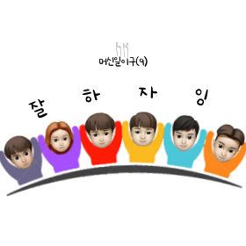
4조 Team 머신일이조
프로젝트 중간보고서
고령자 건강정보 빅데이터 구축 및 “고령자 케어 플랫폼” 개발
PRINT('주현우, 조준영, 한혜림, 송준영, 이지현, 이동언😉')
- 2022. 05. 19 -

Slide 2
프로젝트 개요
시스템 설계
UML Diagram
프로젝트 추진일정
분석 모델 진행 현황
향후추진일정
이슈 현황

Slide 3
1. 프로젝트 개요
본 개발 프로젝트는 국민건강영양조사(7기, 8기) 데이터, 식품영양성분 DB 및 한국 이미지(음식) 데이터를 활용하여 65세 이상 고령자에 대한 데이터 분석 및 헬스케어 플랫폼 개발을 목적으로 함
추진 배경
의료기술의 발달로 세계 및 국내 고령인구의 비율이 증가하고 있음. 이로 인해 고령자 건강관리 이슈가 대두되고 있음
이러한 이슈 속에 제시되는 고령자 건강관리 방법은 질병 및 질환을 조기 판별하여 증세 완화를 위한 예방법이 필요ㆍ필수적으로 제기됨
이러한 예방법은 고령자 전문 의료기관 및 고령자 케어 기관에서 정보를 수집하고, 관련 프로젝트 기술을 통해 분석 및 맞춤형 솔루션으로 제공하여 고령자 의료 복지서비스 품질을 높이는데 기여할 필요가 있음
본 프로젝트에서는 고령자 건강정보를 수집 및 분석, 맞춤형 건강 솔루션을 제시하는 플랫폼을 개발 및 제시하고자 함
목표
고령자의 건강 상태 적신호를 조기 확인할 수 있는 시스템 구축
고령자 맞춤형 건강관리를 위한 데이터 (수집, 분석-솔루션) 연계 플랫폼 구축 데이터를 활용한 업무역랑 강화
고령자의 질병 및 질환을 조기 판별하여 증세 완화
맞춤형 솔루션을 제공하는 플랫폼을 개발하여 고령자 의료 복지 서비스 품질을 향상
고령자 관련 치료 보호기술 기초자료 생성
AI를 접목시킨 플랫폼 기술로 확장
의료 관련 확장형 SW 개발로 연계
관련 데이터 구매, 렌탈 및 데이터 활용한 제품 개발로 경제적 이익 발생
기능종합형 디바이스를 개발한 M/W+S/W 확장형 디바이스 개발

Slide 4
1. 프로젝트 개요
본 개발 프로젝트는 국민건강영양조사(7기, 8기) 데이터, 식품영양성분 DB 및 한국 이미지(음식) 데이터를 활용하여 65세 이상 고령자에 대한 데이터 분석 및 헬스케어 플랫폼 개발을 목적으로 함
추진 범위
Web Application 기반 서비스 제공
개인별 의료 정보 관리 기능
예측모델 기반 건강 정보 제공 기능
이미지 분석을 이용한 식단 관리 제공
DB 시스템 구축
기간 및 대상
기간: 2022년 4월 20일 ~ 2022년 6월 16일 (8.5주)
(기획 및 데이터 준비 2주+ / 데이터 분석 2주+ / 시스템 구현 3주 / 평가 및 전개 1주)
Project 수행 TFT (6명): PM - 1명, Part별 PL - 2명, SA - 1명, Developer - 2명

Slide 5

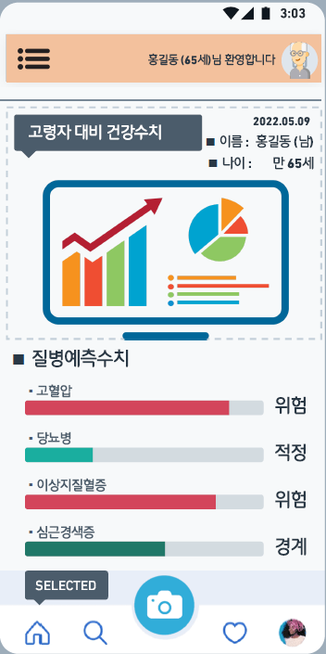
2. 시스템 설계 - End image

Slide 6
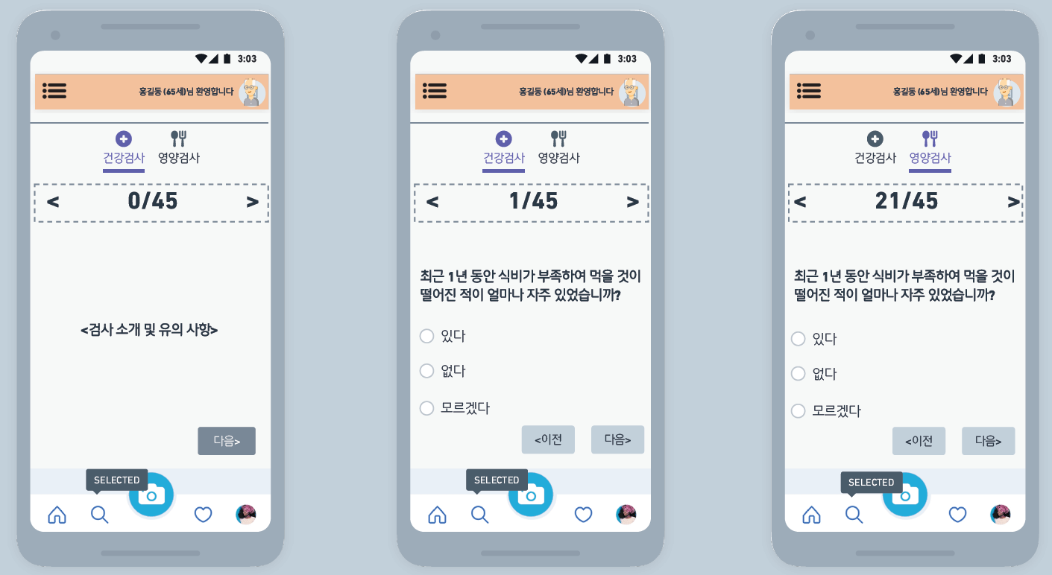
2. 시스템 설계 - End image (Personal check list UI)

Slide 7
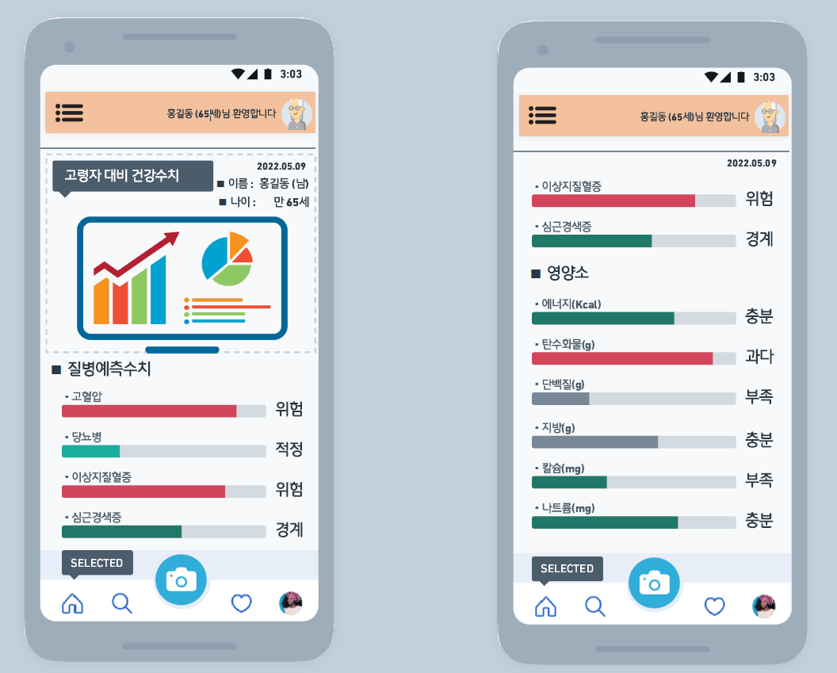
2. 시스템 설계 - End image (Home UI)

Slide 8
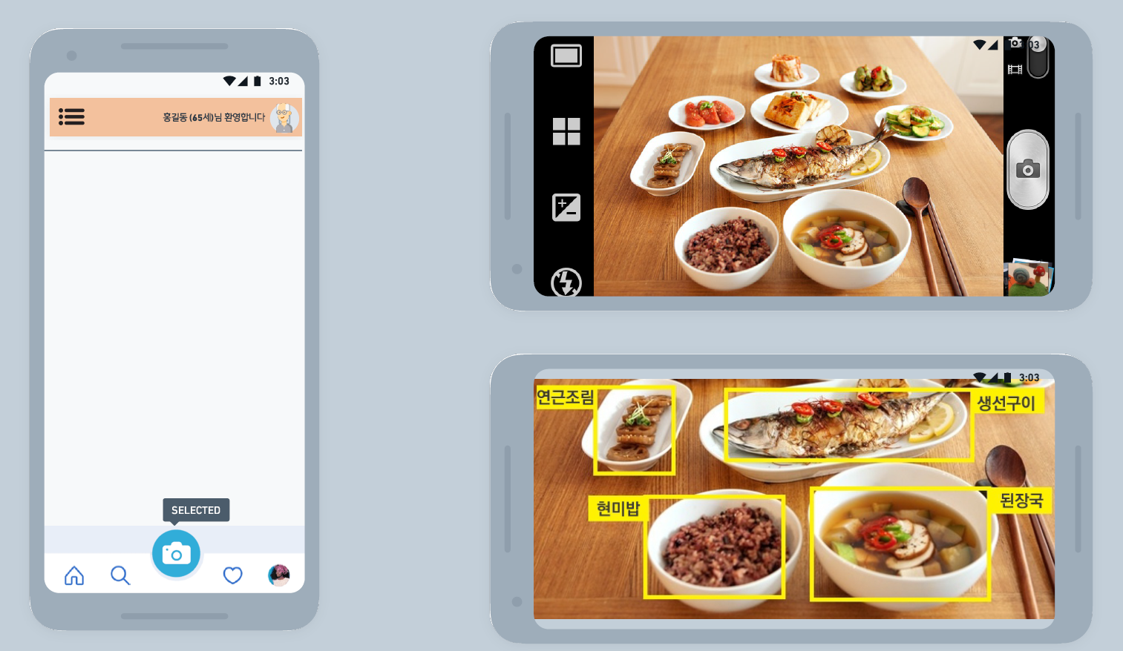
2. 시스템 설계 - End image (Camera UI)

Slide 9
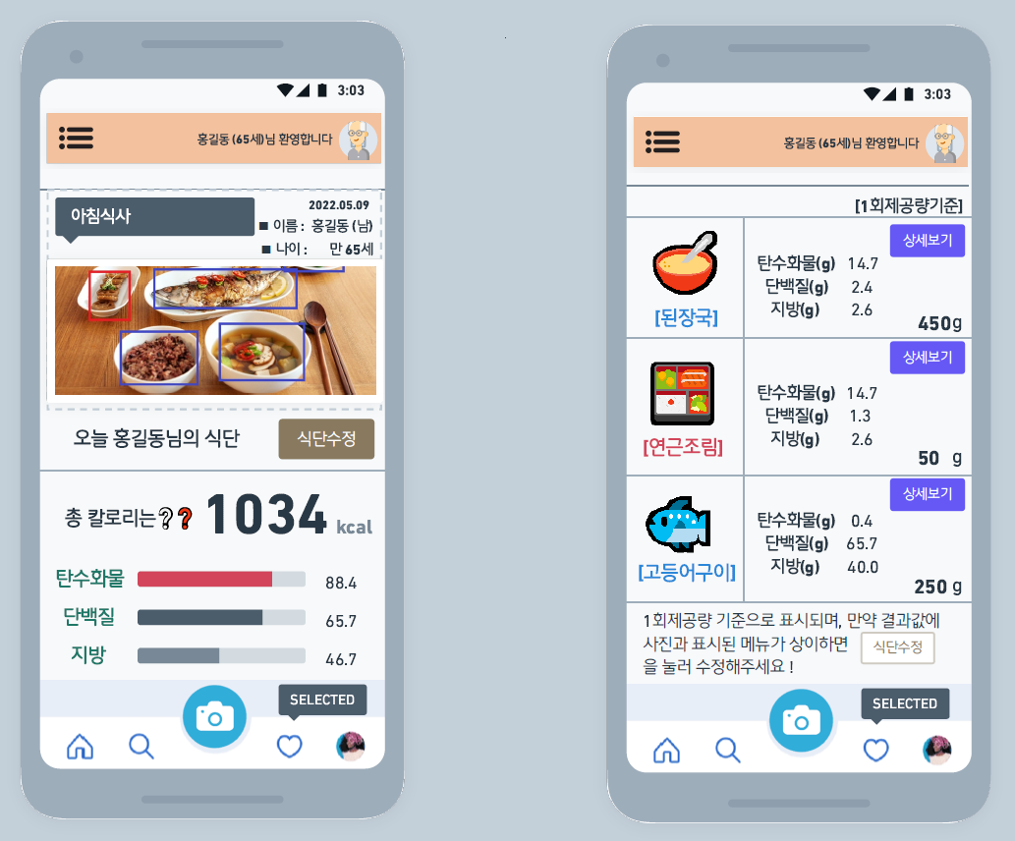
2. 시스템 설계 - End image (Recommend food UI)

Slide 10
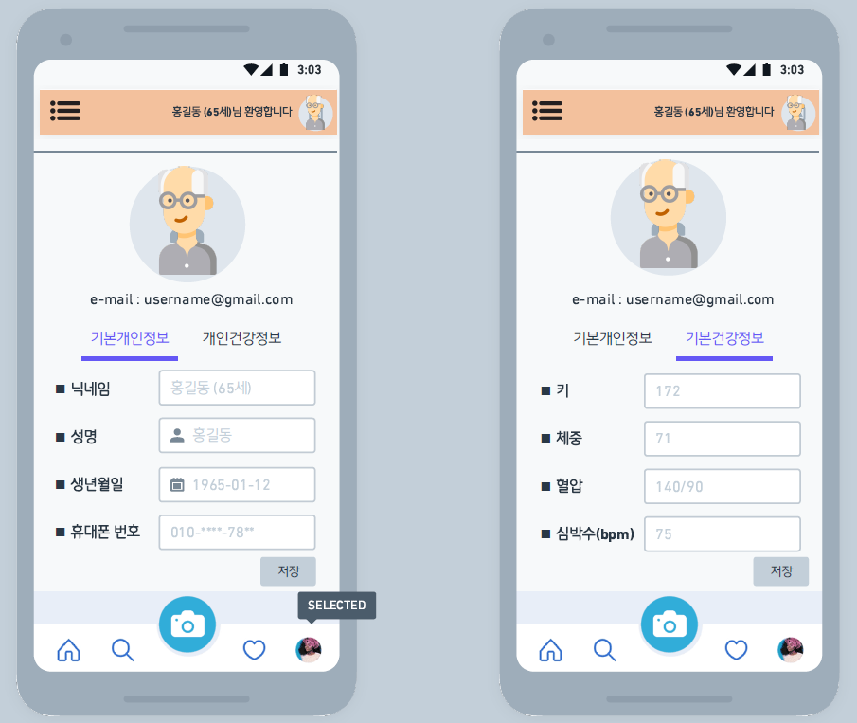
2. 시스템 설계 - End image (Personal setting UI)

Slide 11







Slide 12
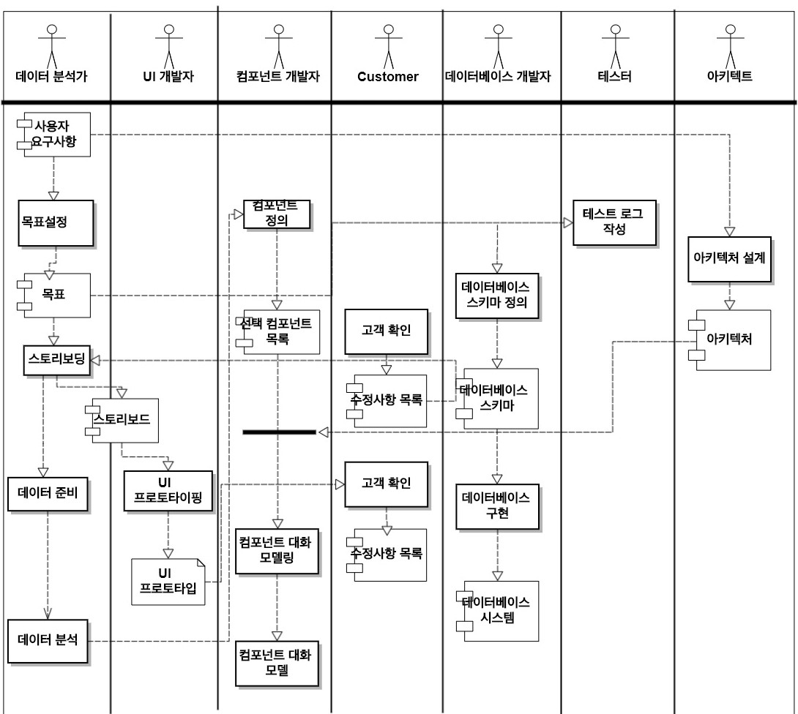
3. Unified Modeling Language Diagram

Slide 13
4. 프로젝트 추진 일정
아래와 같이 프로젝트는 8.5주간 진행됩니다.
총 8.5주 일정 중에서 4주차 진행 중이며, 일정기준 50.0% 진행 되었음.
중간보고
단계 | 태스크 | 0주차 | 1주차 |  | 2주차 |  | 3주차 |  | 4주차 |  | 5주차 |  | 6주차 |  | 7주차 |  | 8주차 |  | 산출물
분석기획(Planning)
 | 비즈니스 이해 및 범위설정 |  |  |  |  |  |  |  |  |  |  |  |  |  |  |  |  |  | 요구사항정의서
 | 프로젝트 정의 및 계획설정 |  |  |  |  |  |  |  |  |  |  |  |  |  |  |  |  |  | 프로젝트수행계획서,WBS
 | 프로젝트 위험계획 수립 |  |  |  |  |  |  |  |  |  |  |  |  |  |  |  |  |  | 위험목록/위험관리계획서
데이터준비(Data Preparartion)
 | 필요데이터 정의 |  |  |  |  |  |  |  |  |  |  |  |  |  |  |  |  |  | 데이터정의서, 획득계획서
 | 데이터스토어설계(정형,비정형) |  |  |  |  |  |  |  |  |  |  |  |  |  |  |  |  |  | 스토어설계서, 매핑정의서
 | 데이터수집 및 정합성 검증 |  |  |  |  |  |  |  |  |  |  |  |  |  |  |  |  |  | 데이터 정합성검증보고서
데이터분석(Data Analyzing)
 | 분석용 데이터준비 |  |  |  |  |  |  |  |  |  |  |  |  |  |  |  |  |  | 분석용 데이터셑
 | 텍스트 분석 |  |  |  |  |  |  |  |  |  |  |  |  |  |  |  |  |  | 텍스트분석보고서
 | 탐색적분석 |  |  |  |  |  |  |  |  |  |  |  |  |  |  |  |  |  | 데이터탐색/시각화보고서
 | 모델링 |  |  |  |  |  |  |  |  |  |  |  |  |  |  |  |  |  | 모델링결과보고서
 | 모델평가 및 검증 |  |  |  |  |  |  |  |  |  |  |  |  |  |  |  |  |  | 모델평가보고서
시스템 구현(System developing)
 | 설계 및 구현 |  |  |  |  |  |  |  |  |  |  |  |  |  |  |  |  |  | 구현시스템
 | 시스템테스트 및 운영 |  |  |  |  |  |  |  |  |  |  |  |  |  |  |  |  |  | 매뉴얼(사용자,운영자)
평가및 전개(Deploying)
 | 모델발전계획 수립 |  |  |  |  |  |  |  |  |  |  |  |  |  |  |  |  |  | 발전계획서
 | 프로젝트 평가 및 보고 |  |  |  |  |  |  |  |  |  |  |  |  |  |  |  |  |  | 완료보고서

Slide 14
5. 분석 모델 진행 현황
건강정보 데이터를 활용한 유병 발생 확률 예측 모델
데이터 수집
데이터 전처리
◼ 파일데이터 정보
분류 체계 : 보건 – 보건의료
제공기관 : 질병관리청
분류 기준 : 제7기(16-18년도), 제8기(19-20년도) 원시자료 대상
기간 : 2016년 – 2020년 (총 5개년) 대상
항목 : 기본DB(건강설문조사, 검진조사, 영양조사), 식품섭취조사(영양조사)
◼ 제7기,8기 원시자료 데이터 통합을 위한 전처리 과정
식품섭취조사, 기본 DB 변수설명서 통합과정
제7기, 제8기 각 변수명 및 변수설명 차이 확인 및 통일
통합된 실제 데이터를 활용하여 질병별 상관계수 측정
도메인 지식을 통한 실제 변수들의 상관계수 2차 확인 작업
설문조사 점수 정제 및 모델링을 위한 값 정제
산출된 데이터 및 전처리 과정 소스코드 정리
Git을 이용한 형상관리
핵심 변수 선정 작업
◼ 객체탐지를 활용한 식단 평가 모델 연계
- 식품섭취조사 데이터를 이용하여 객체 탐지에 사용할 음식 리스트 산출
◼ 전처리 후 최종 연구대상 (표본)
n = 8402
Age : 65세 이상 고령자 기준

Slide 15
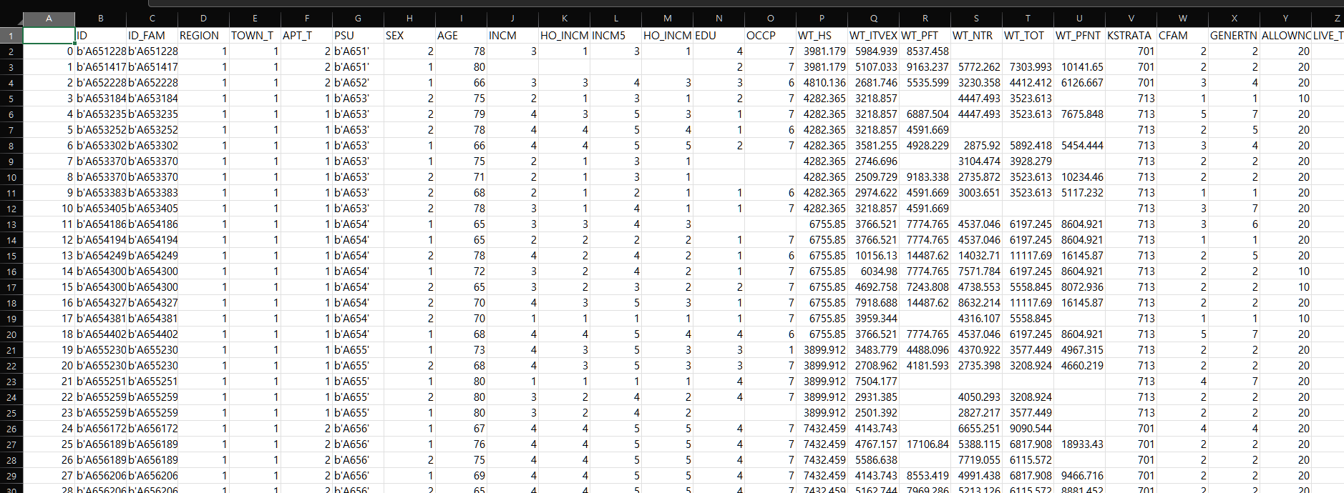
5. 분석 모델 진행 현황
건강정보 데이터를 활용한 유병 발생 확률 예측 모델
real_data1_final.csv

Slide 16
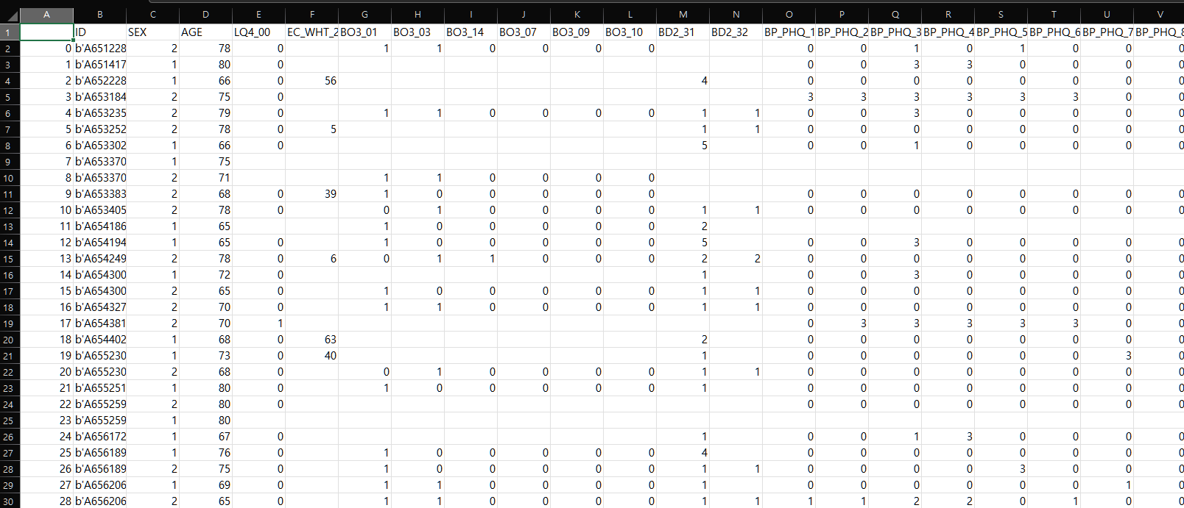
5. 분석 모델 진행 현황
건강정보 데이터를 활용한 유병 발생 확률 예측 모델
reverse_3_df.csv (변수삭제 ver)

Slide 17
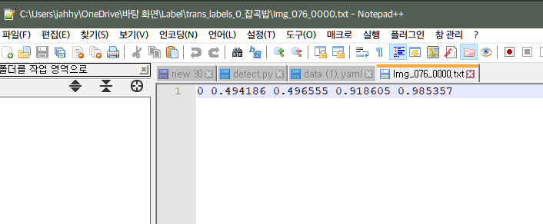
5. 분석 모델 진행 현황
객체탐지를 활용한 식단 평가 모델
데이터 수집
이미지 라벨링 작업
◼ 최종 데이터
◼ 파일데이터 정보
데이터셋명 : 한국 이미지(음식)
데이터 분야 : 비전
데이터 유형 : 이미지
구축기관 : 한국과학기술연구원
설명 : 한국 음식 150종(종별 약 1천 장)의 데이터를 구축한 이미지 데이터 제공
<라벨링 결과 값 예시>
데이터 종류 | 구축 수량 | 포함 내용 | 파일 포맷
음식 이미지 데이터베이스 | 19종 총 4303장 | Class별 300장 내외 | JPG
◼ Label 형식
[Class Number/ point¹ / point² / point³ / point⁴]

Slide 18
5. 분석 모델 진행 현황
Number of Class | Food Name | Image Amount | Label Name
0 | 잡곡밥 | 219 | '잡곡밥'
1 | 배추김치 | 236 | '배추김치'
2 | 된장찌개 | 212 | '된장찌개'
3 | 김치찌개 | 266 | '김치찌개'
4 | 멸치볶음 | 289 | '멸치볶음'
5 | 시금치나물 | 318 | '시금치나물'
6 | 가지나물 | 302 | '가지나물'
7 | 고사리나물 | 315 | '고사리나물'
8 | 미역국 | 140 | '미역국'
9 | 김밥 | 298 | '김밥'
10 | 불고기 | 94 | '불고기'
11 | 애호박볶음 | 220 | '애호박볶음'
12 | 무생채 | 155 | '무생채'
13 | 잡채 | 297 | '잡채'
14 | 무국 | 146 | '무국'
15 | 고등어구이 | 136 | '고등어구이'
16 | 쌀밥 | 234 | '쌀밥'
17 | 계란후라이 | 215 | '계란후라이'
18 | 계란말이 | 211 | '계란말이'
총 음식 개수 : 19 |  | 총 이미지 데이터 개수 : 4303

Slide 19
5. 분석 모델 진행 현황
딥러닝 알고리즘 선정 및 개발
응용 목적 정의
학습 데이터 준비
학습 파라메터 설정
데이터 라벨링
데이터 필터링
학습 결과
검증 및 재학습
객체 예측
모델 사용
딥러닝 학습

Slide 20
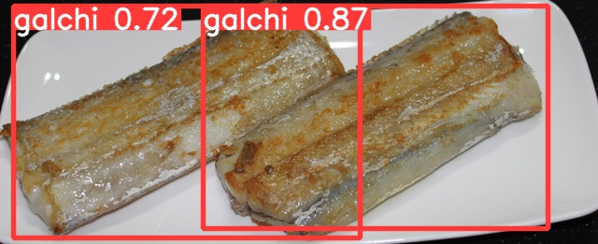
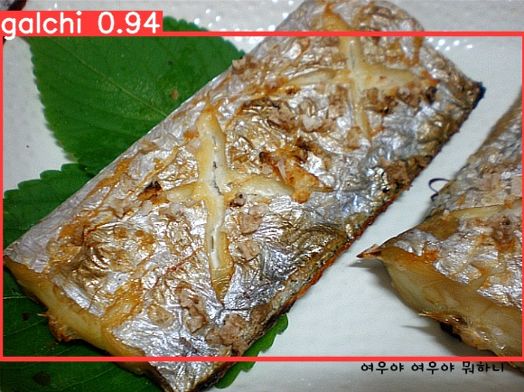
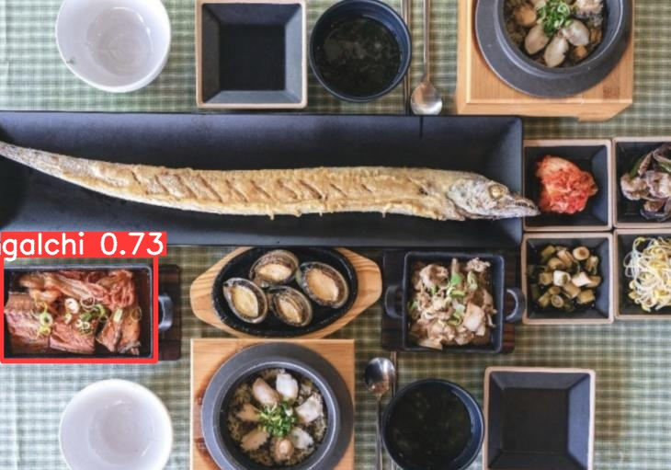
5. 분석 모델 진행 현황
TEST_1
TEST_2
TEST_3

Slide 21
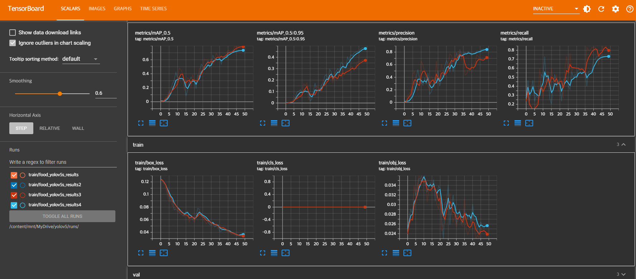
5. 분석 모델 진행 현황

Slide 22
6. 향후추진일정
FrontEnd 및 Server 구축
API를 통한 모델 적용
서비스를 위한 서버 구축
평가 및 전개
테스트 진행, 평가 및 보완
프로젝트 평가 및 보고
데이터 모델링
유병발생확률 예측모델 구축
데이터베이스 시스템 보완
5주차 |  |  |  |  | 6주차 |  |  |  | 7주차 |  |  |  | 8주차
5/23 | 5/24 | 5/25 | 5/26 | 5/27 | 5/30 | 5/31 | 6/2 | 6/3 | 6/7 | 6/8 | 6/9 | 6/10 | 6/13 | 6/14 | 6/15 | 6/16
분석 모델링
Open 준비
탐색적 분석
데이터적재
사용자등록
모델링
FrontEnd and Server
모델평가 및 검증
웹 애플리케이션 개발 구성
대시보드개발
Flask를 이용한 Model별 API 배포
서버 구축 및 구동 방안 설계
평가 및 전개
준비
테스트/보완

Slide 23
7. 예상 이슈
시스템 구축 과정에서 아래와 같은 3가지 이슈가 예상되며, 대응방안은 다음과 같습니다.
No | 상태 | 이슈 | 대응방안 | 발생일 (등재일)
IS001 | 종료 | 확보한 데이터의 구조가 복잡하고 결측치가 존재하여 전처리 및 새로운 데이터 탐색이 필요 | 내부에서 자체적으로 이슈 해결 완료 | 4/26
IS002 | 종료 | 건강정보 및 생활패턴 정보를 통해 질병의 발병확률을 예측하는 모델을 개발한 후 음식 이미지로 영양성분을 파악하는 모델과 연계하여 사용하고자 함/ 이미 학습된 이미지 분석 모델이 존재하지 않아 직접 학습시켜야 함 | 현 상황에 대해 pretrained model의 전이학습 이후 작업 (05.03) | 4/26
IS003 | 진행 예정 | Front 부분에서 visualizing 이전 back 쪽 적용 및 연동 방법을 조금 더 고민해봐야 할 듯. 어떤 개발환경을 선택 할 것인지 공부를 좀 한 다음에 신중하게 설계를 해봐야 할 것 같습니다. | 팀원 자체 학습이 필요함 | 5/12

Slide 24
End of Document

